Slide 1


Разработка сайта средствами языка программирования Python
Авторы проекта:
Ростислав Бабич – ученик 10 класса;
Синицын Виктор – ученик 11 класса.

Slide 2
Замысел
Создать сайт-социальную сеть, на котором пользователь сможет оставлять записи, общаться с другими пользователями. Также, специально для сайта была разработана игра. Есть возможности анализа игрового процесса и кастомизации его под себя.
Сайт отличается простотой взаимодействия, пользователю все интуитивно понятно. Для входа в свой профиль необходимо ввести пароль, так что все данные в безопасности.
Конечно, необходимо связать игру с социальной сетью. Эта сеть для любителей и поклонниках змейки. Любой элемент сайта завязан на взаимодействии с игрой.

Slide 3

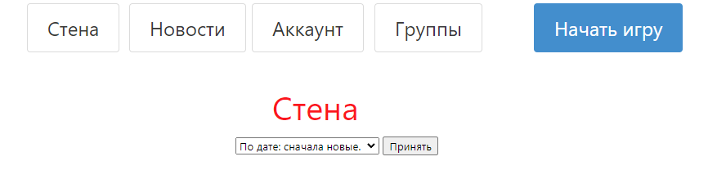
Сайт как социальная сеть…
В аккаунте мы увидим информацию данного пользователя и результаты его игры, которыми он может поделиться. Они доступны в рекордах.
Основываясь на опыте популярных соц.сетей, была предложена следующая модель главной страницы:
Переход к игре.
Стена - это базовая страница сайта, на ней отображаются новости и обновления, касающиеся всех пользователей.
Реализовано общение.

Slide 4
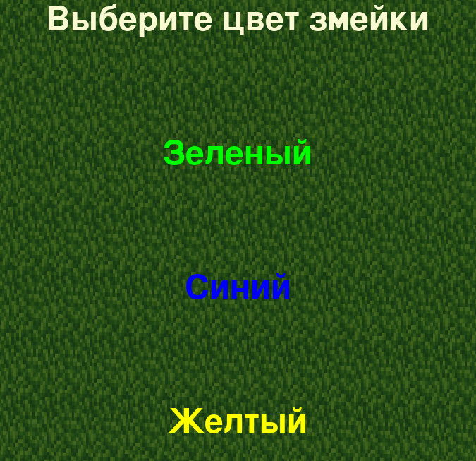
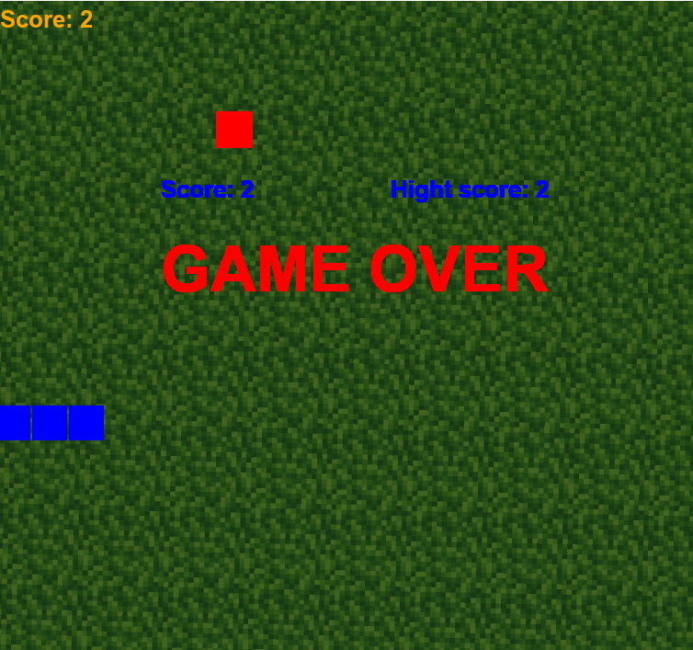
Сайт как игра…
Была реализована игра змейка, в меню которой можно выбрать цвет змейки.
Всем привычная игра заново раскрывается и от нее невозможно оторваться.
Реализация игрового процесса будет продемонстрирована позже.
После проигрыша игрока его результат заносится в базу данных, и появляется на аккаунт\рекорды.

Slide 5
Перейдем к демонстрации…

